Slide 1
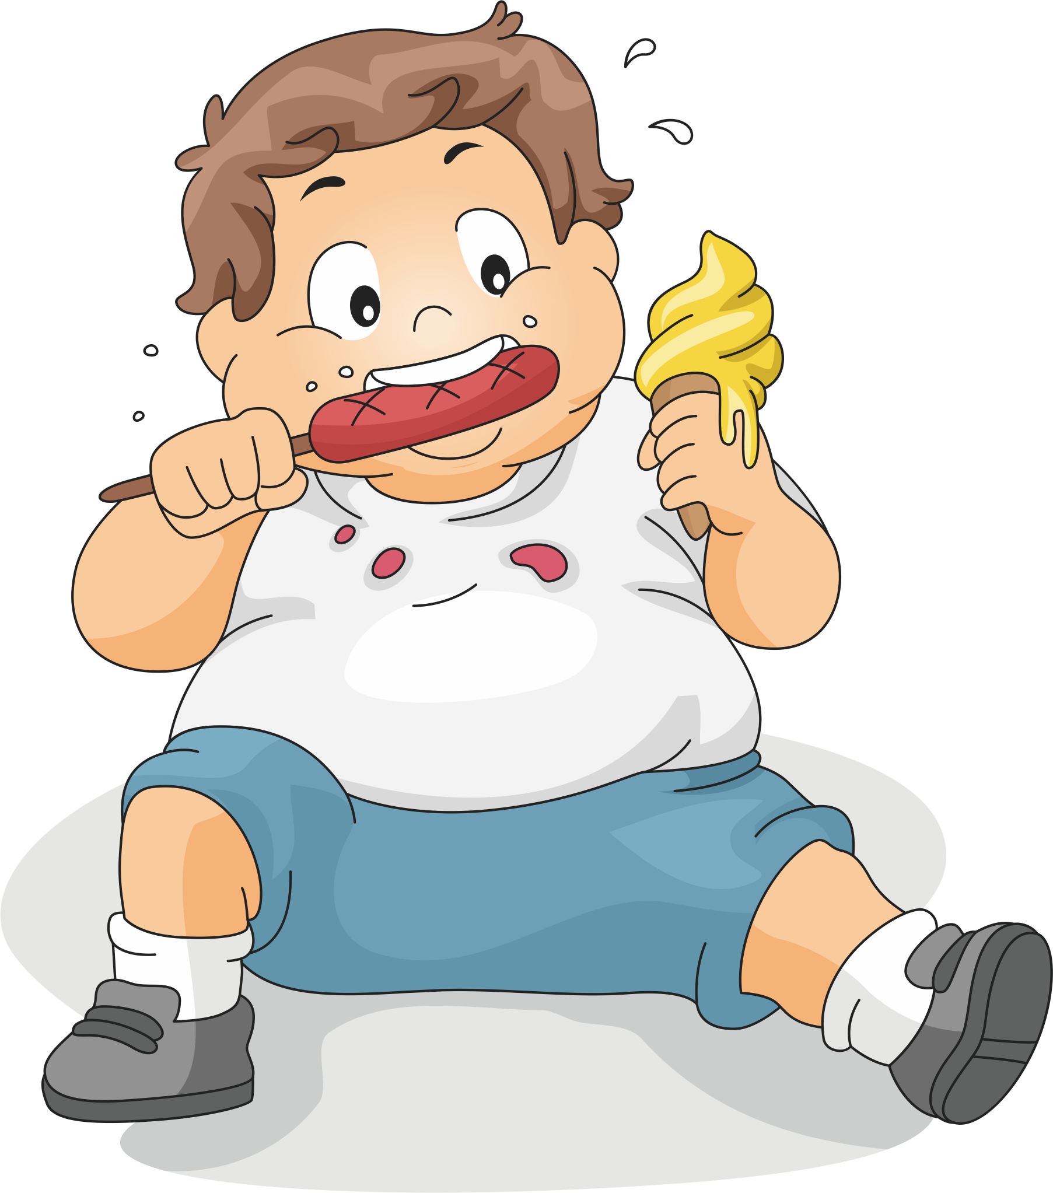
Интерактивные игры для дошкольников «Сделано с душой»
Упражнение «Обжора»
Серия «Установи причину и следствие»
Шкелтиньш О.Р.

Slide 2
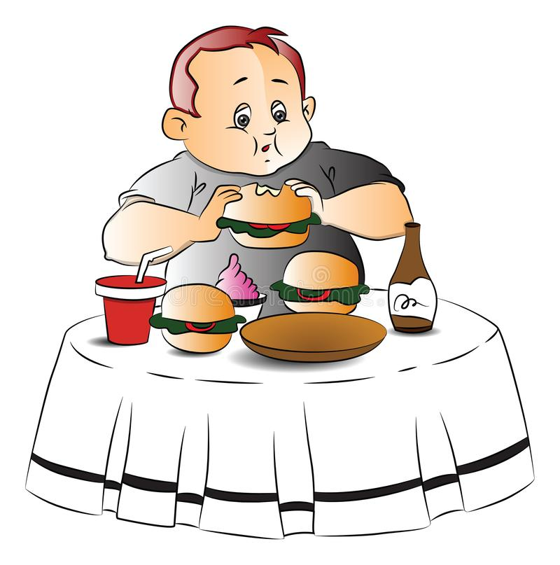
Один пузатый здоровяк
Съел десять булок натощак
Запил все булки молоком,
Съел курицу одним куском
Затем барашка он поджарил,
И в брюхо бедного отправил.

Slide 3
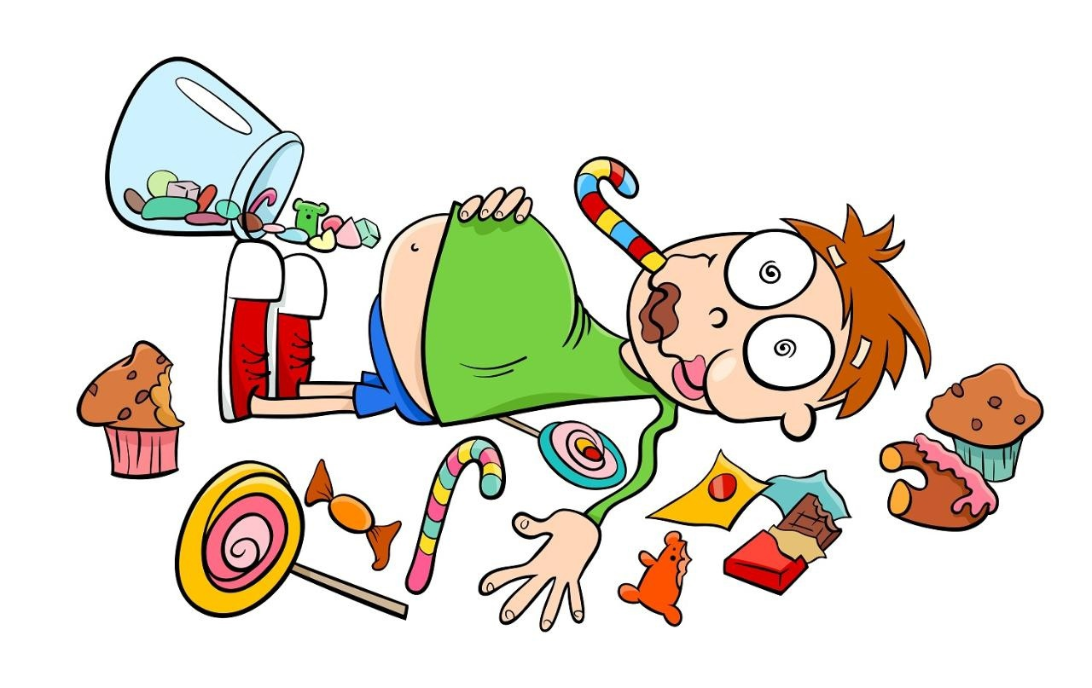
Раздулся здоровяк, как шар, обжору тут хватил удар.
ВОПРОСЫ:
Почему здоровяка хватил удар? 2. Почему нельзя сразу есть столько пищи?
3. Почему вредно есть столько булок? 4

